Slide 1
C# 최종 프로젝트
6조
202030228 이준희
202230213 박태헌

Slide 2





목차
.
프로젝트 개요
개발 동기와 구현 목표 설명
개발 기간
프로젝트의 개발기간
주요 기능 및 적용 방법
게임에 사용된 기능과 적용 방법
팀원 소개 및 역할
팀원 소개와 맡은 역할
테스트 및 피드백
테스트 및 최종결과 피드백

Slide 3
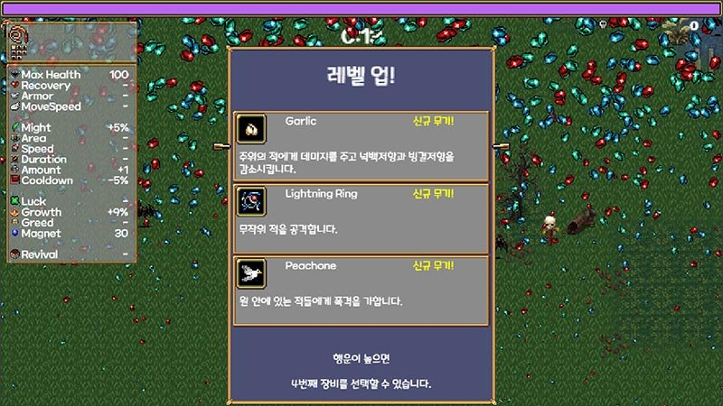
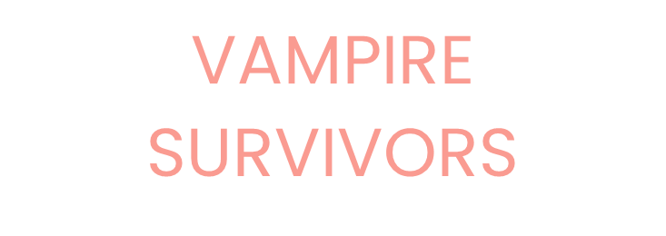
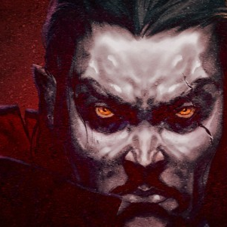
프로젝트 개요
.

Slide 4
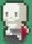
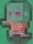

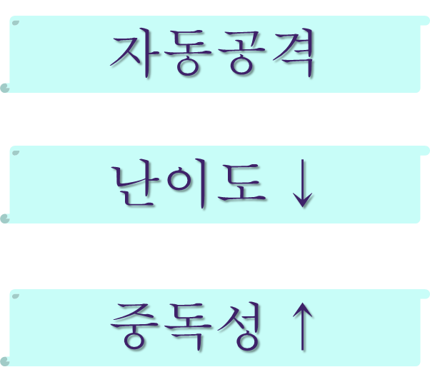
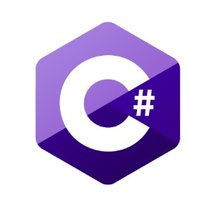
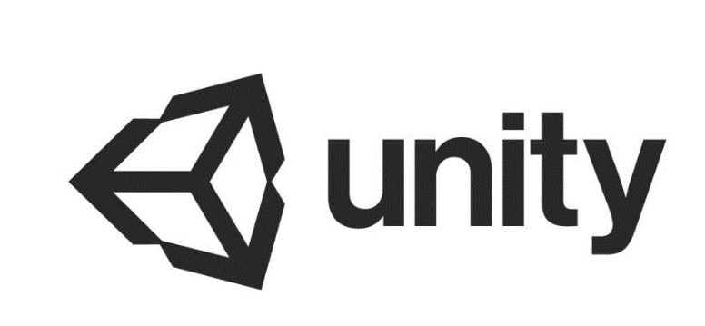
프로젝트 개요
난이도 ↑
.
4
1
2
3
5

Slide 5
ㅇ
개발기간
.
개발기간
구
분
08.31~12.12
1
2
3
4
5
6
7
8
9
10
11
12
13
14
15
게임
기획
게임
개발
테스트
최종점검

Slide 6
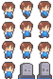
주요 기능 및 적용 방법
(무한적인 맵)
타일 깔기
타일 재배치
.

Slide 7
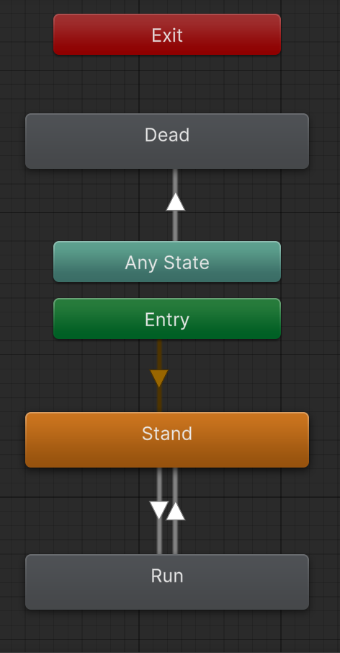
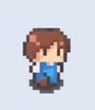
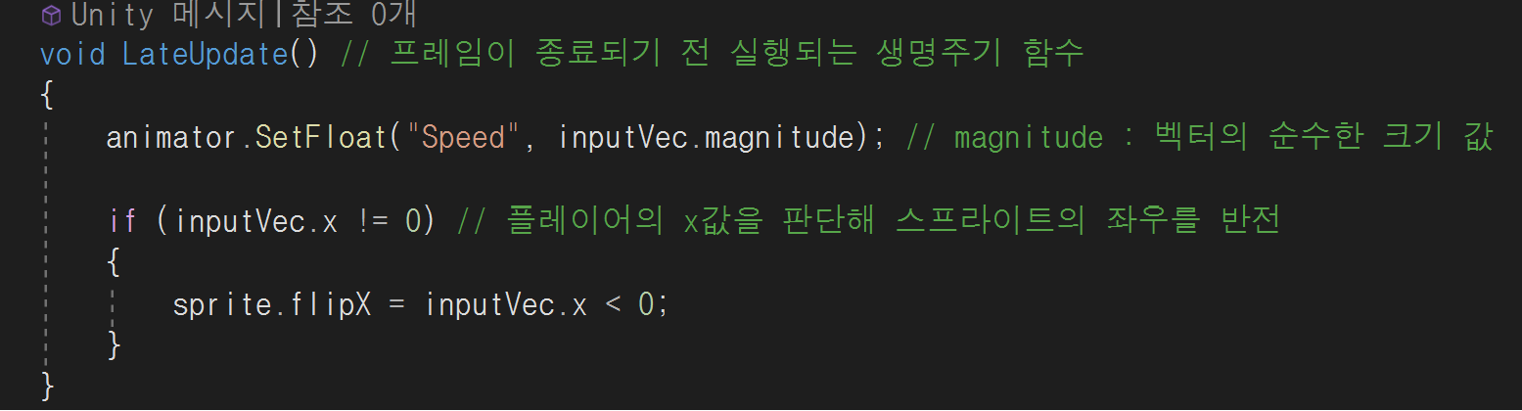
주요 기능 및 적용 방법
(플레이어 구현)
방향 바라보기
셀 애니메이션 제작
.

Slide 8
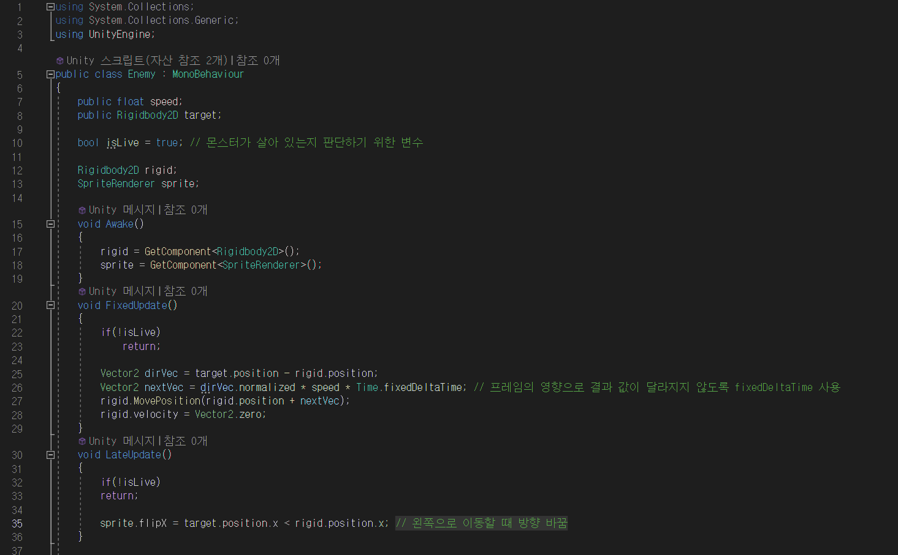
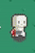
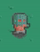
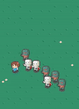
주요 기능 및 적용 방법
(몬스터 구현)
몬스터 오브젝트 생성
.
플레이어 추적 구현

Slide 9
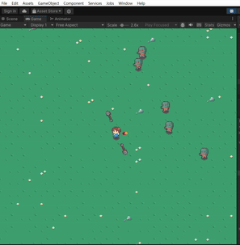
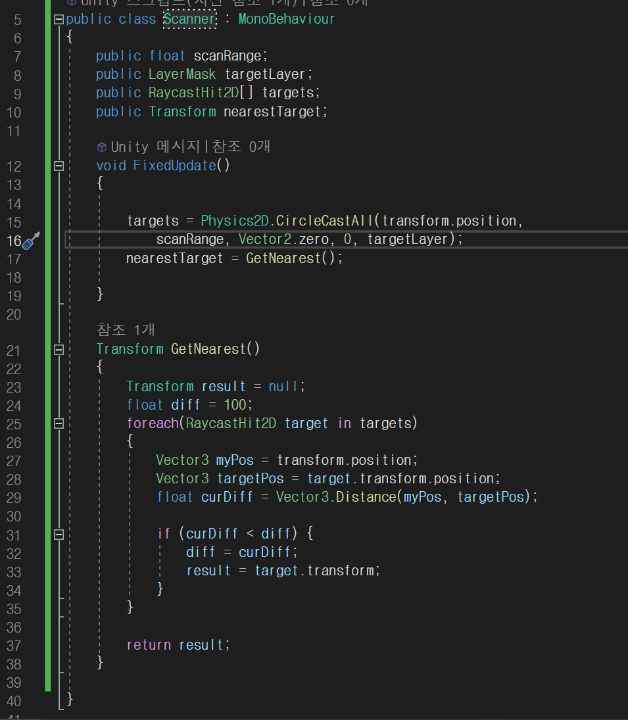
주요 기능 및 적용 방법
(몬스터 검색 구현)
.

Slide 10
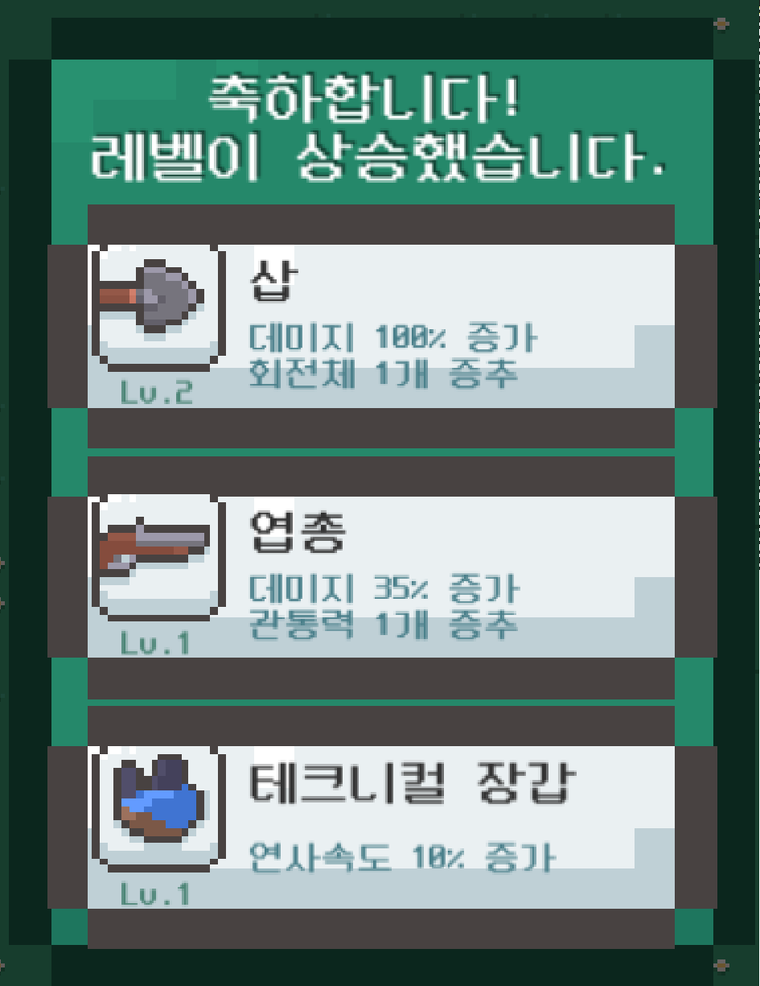
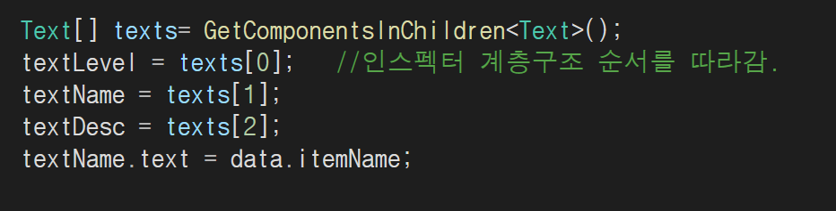
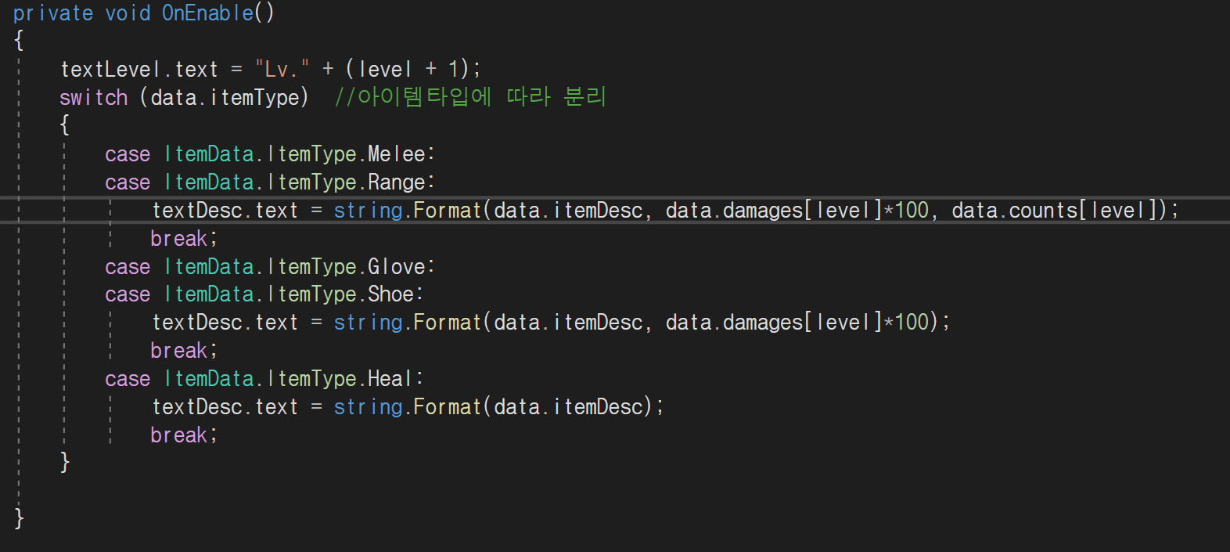
주요 기능 및 적용 방법
(레벨 업과 무기 시스템)
.

Slide 11
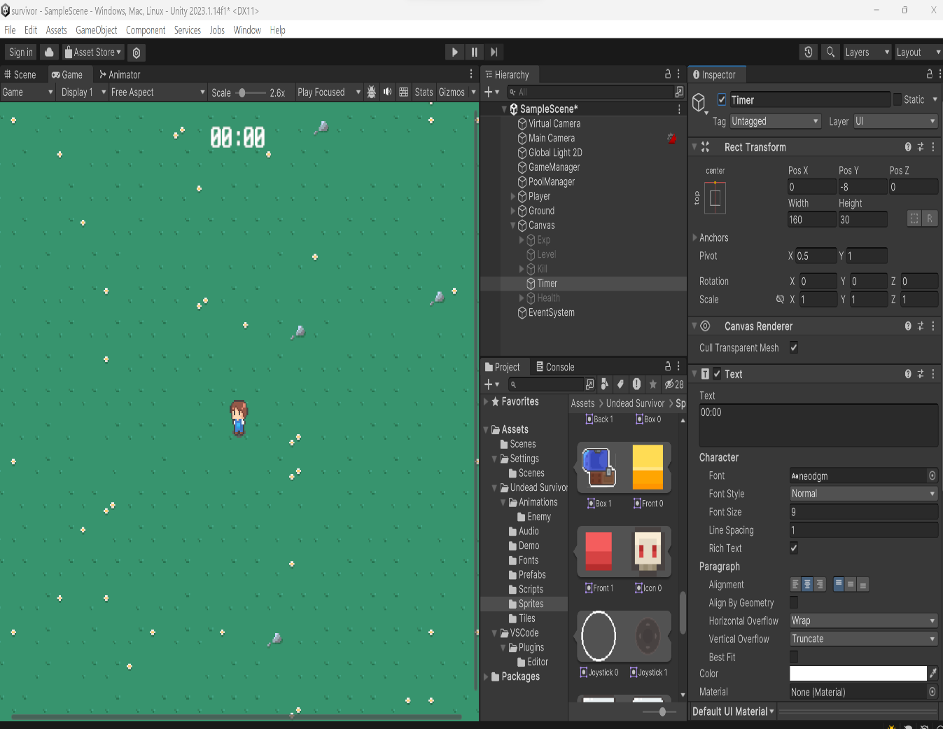
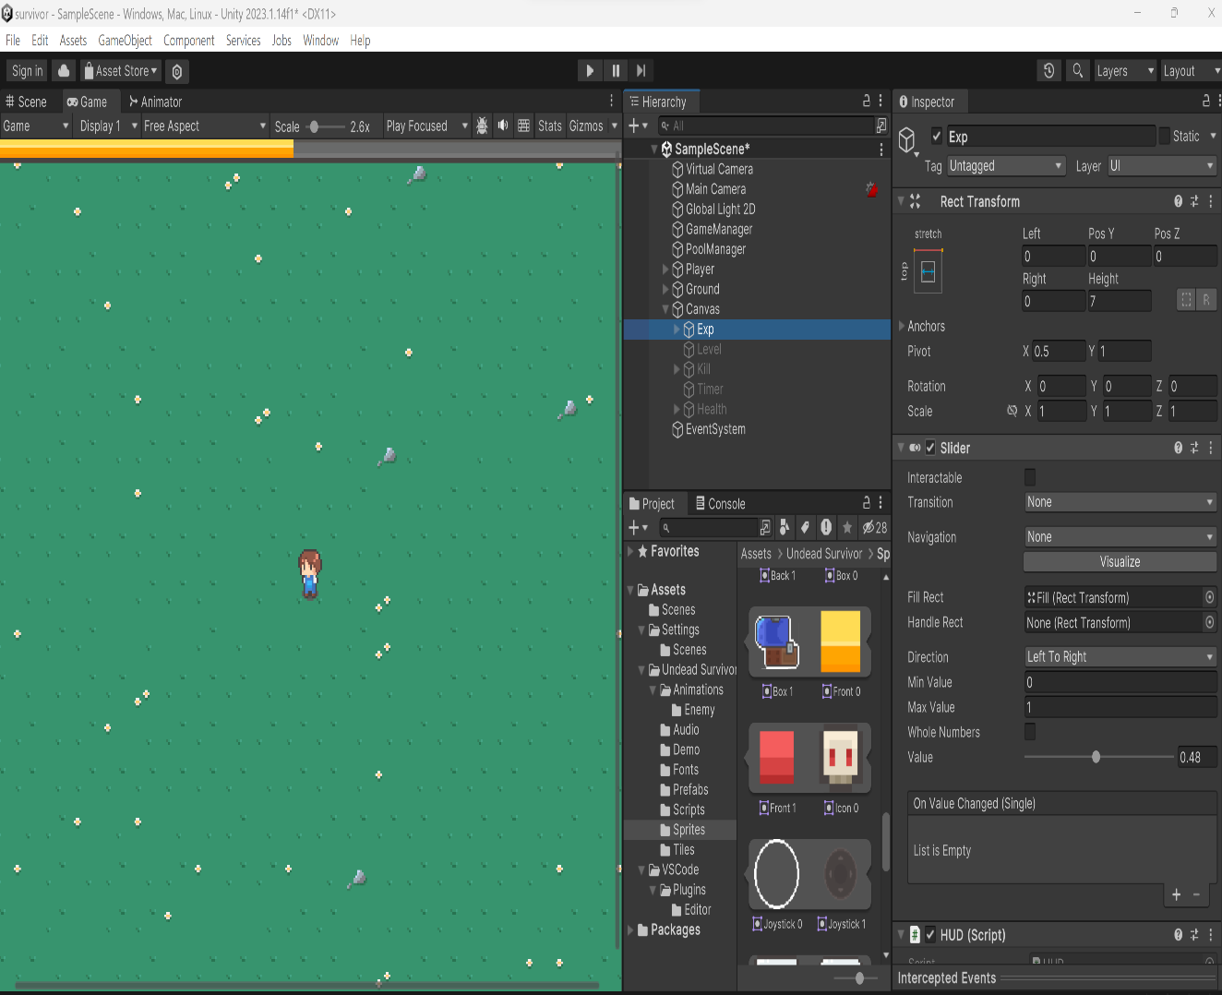
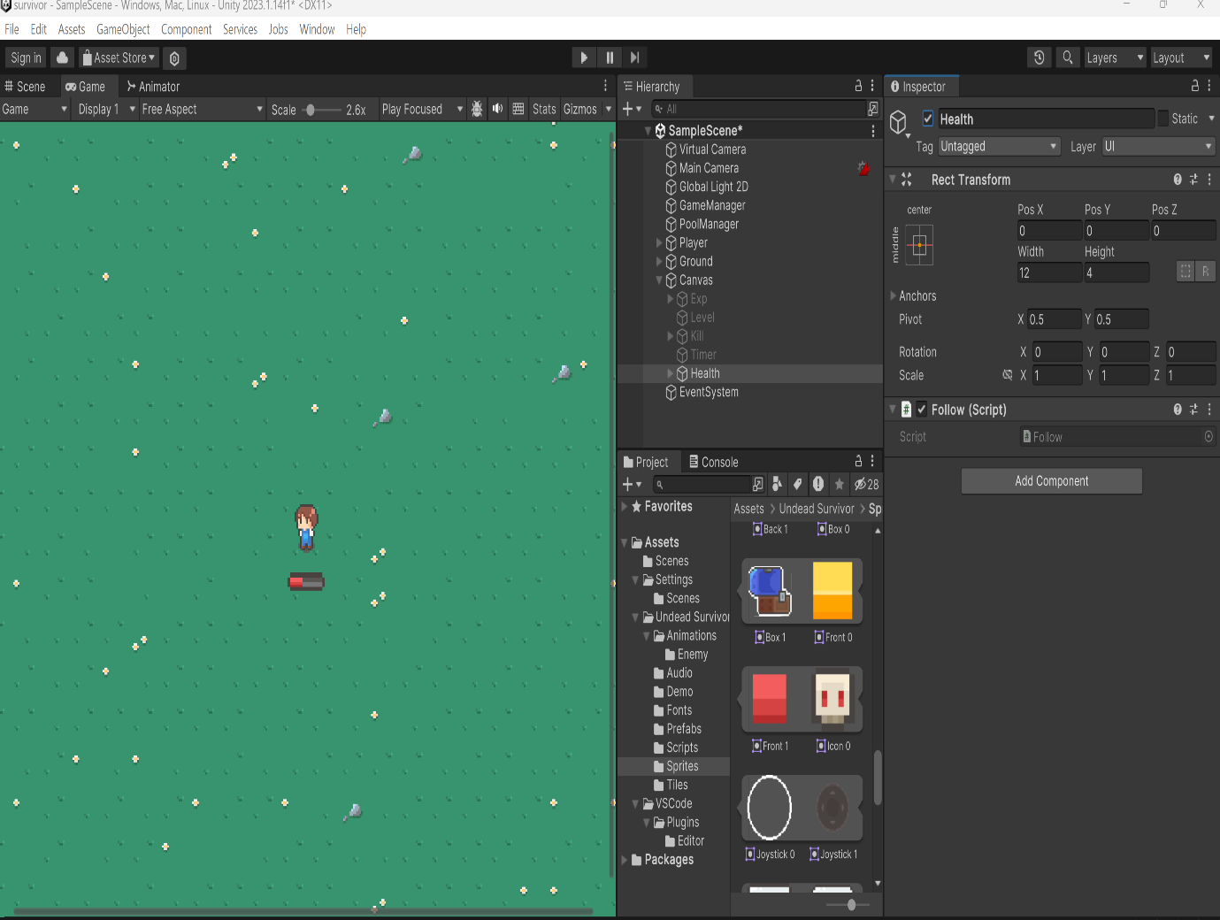
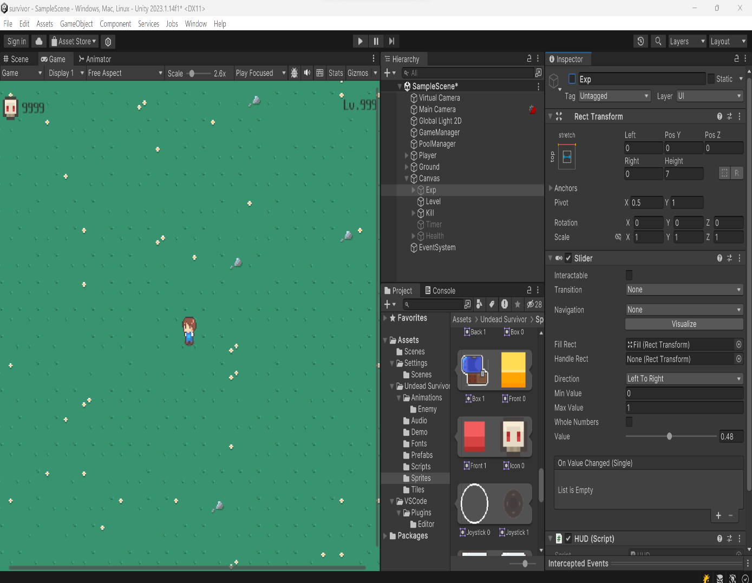
주요 기능 및 적용 방법
(UI 구현)
타이머
.
경험치 게이지
체력 게이지
레벨 및 킬 수

Slide 12
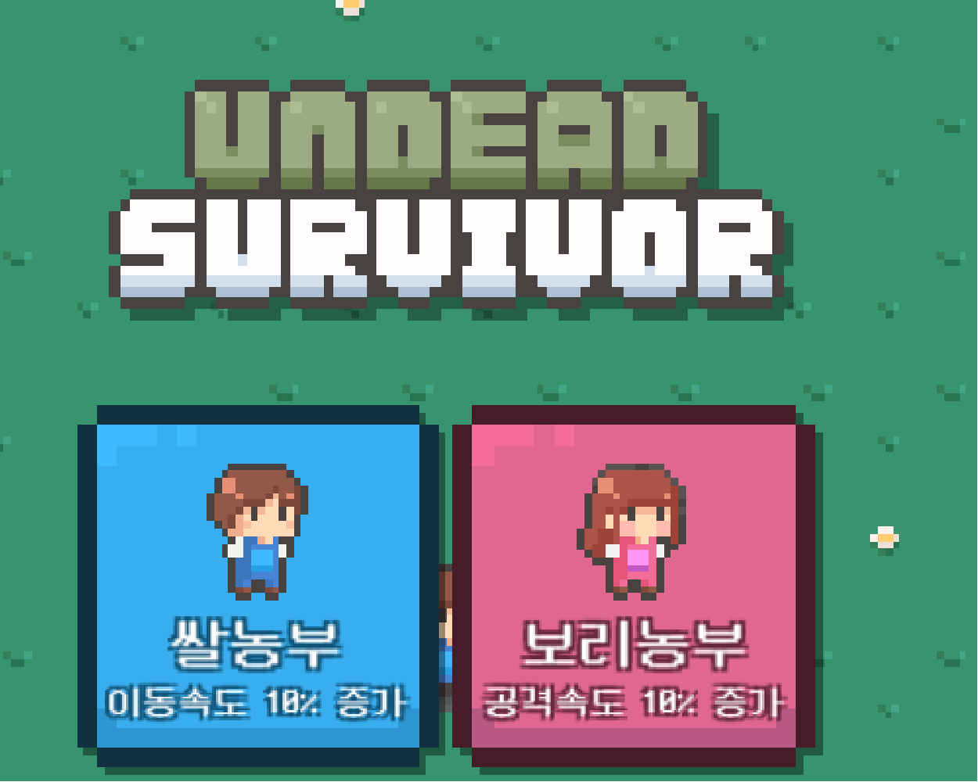
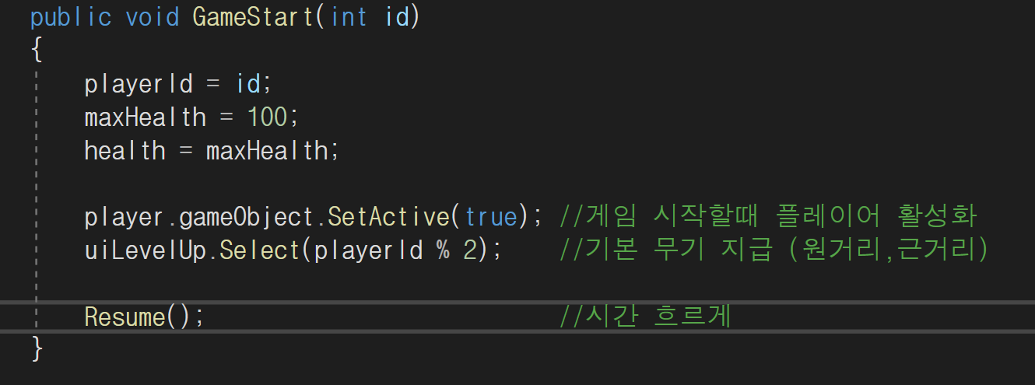
주요 기능 및 적용 방법
(캐릭터 선택)
ㅇ
.

Slide 13
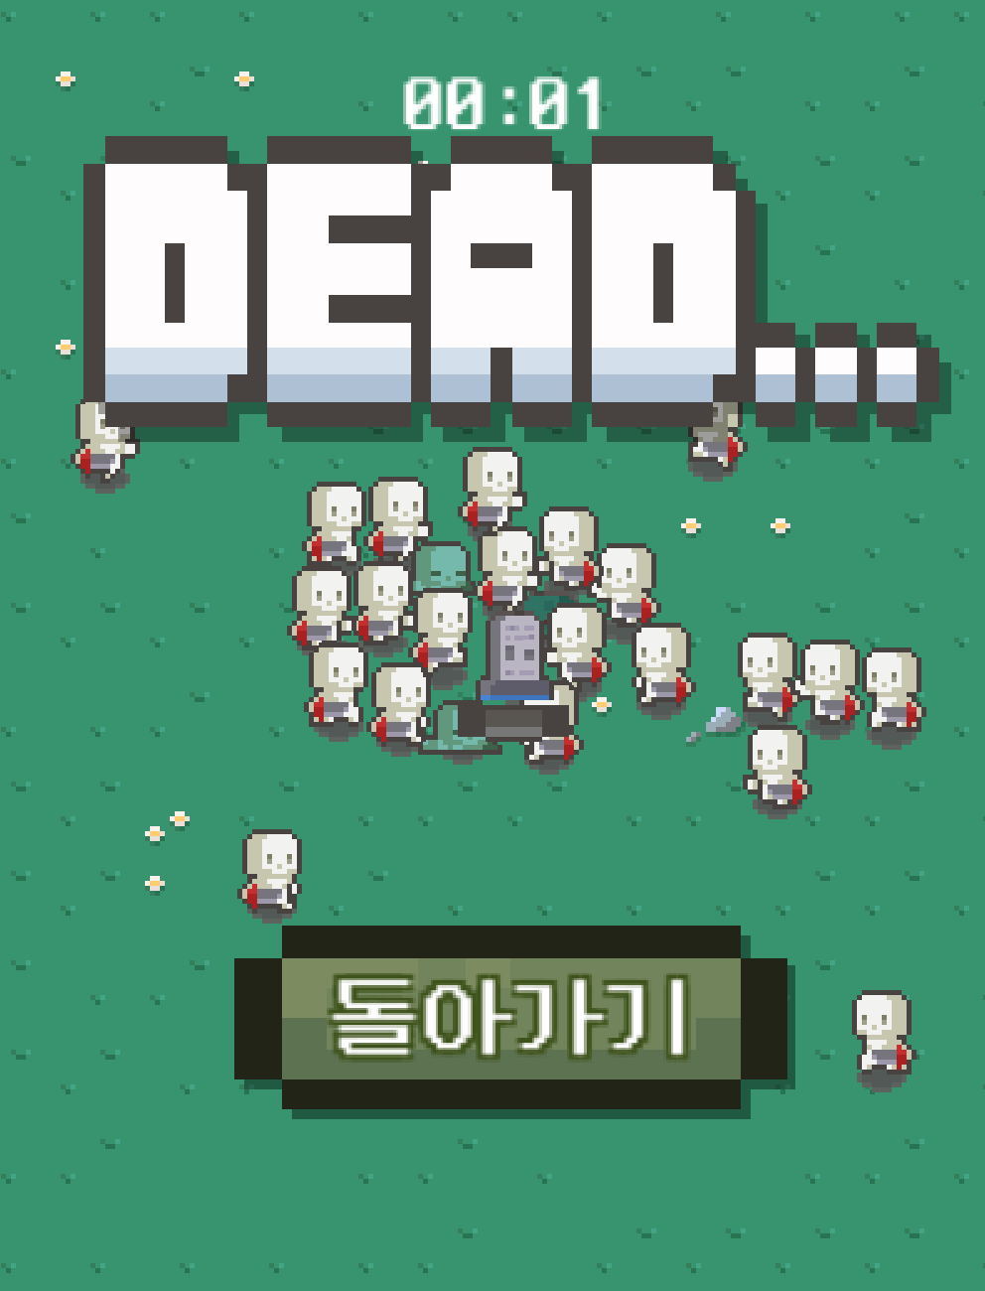
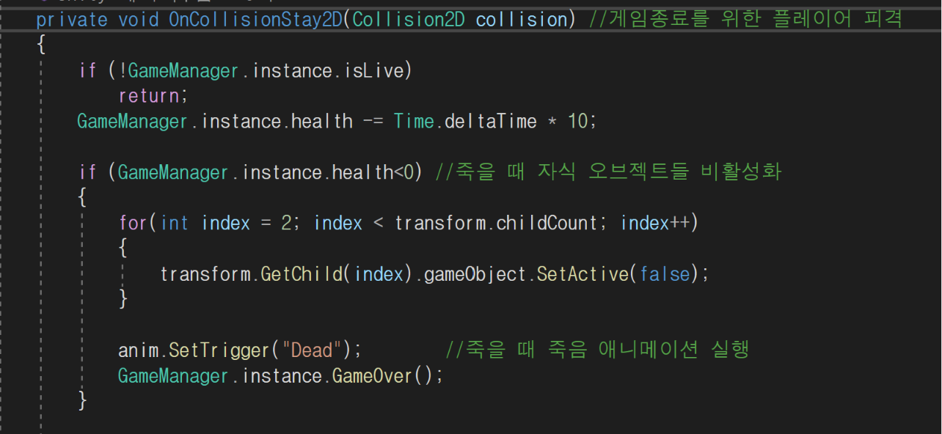
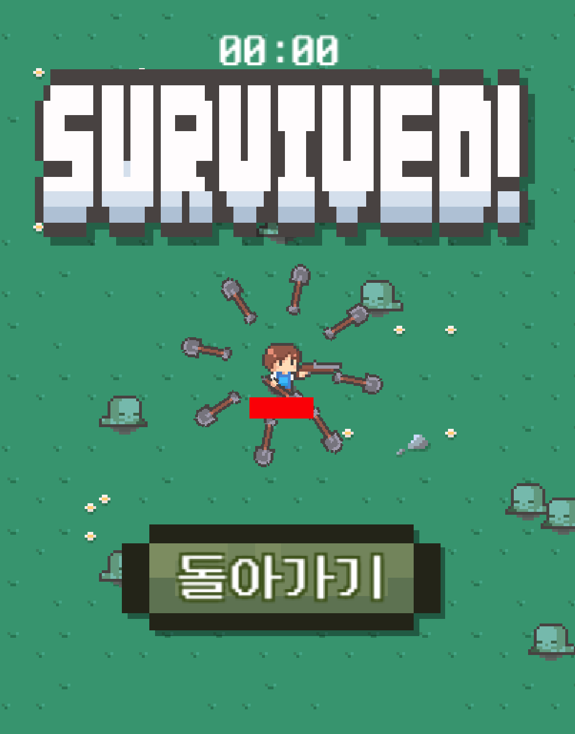
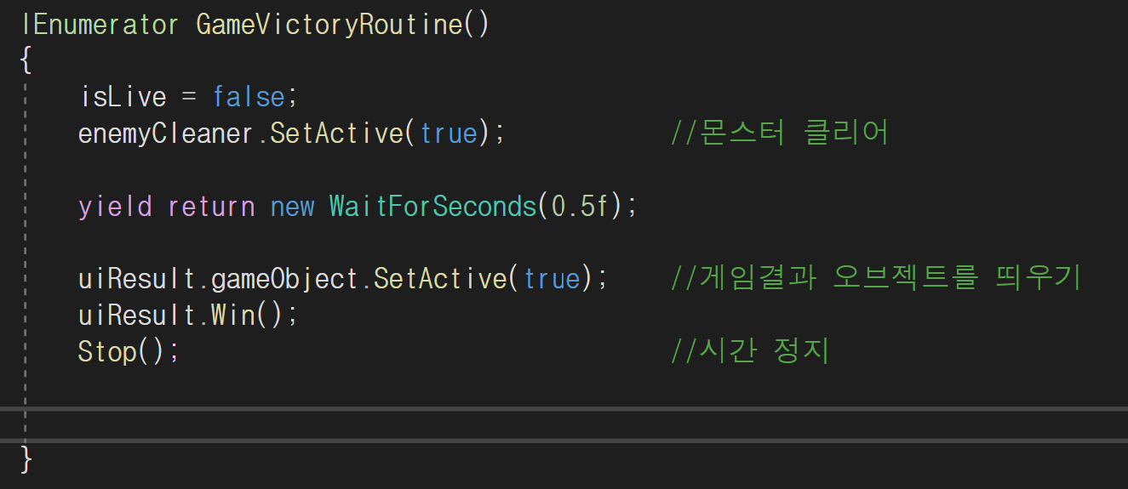
주요 기능 및 적용 방법
(게임 결과 구현)
.

Slide 14
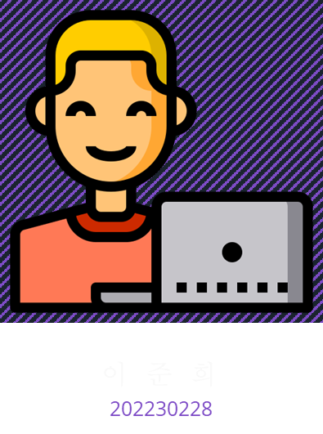

팀원 소개 및 역할
.
유니티 C# 개발(메인 개발, UI 구현, 전체 시스템 구현),
PPT 제작, 유니티 공부 병행
이 준 희
유니티 C# 개발(타일 재배치, 메인 보조, 아이디어),
발표, 유니티 공부 병행
박 태 헌
202230213

Slide 15
테스트 및 피드백
제작하는 과정의 어려움
- 한 분 휴학으로 인해 역할분담과 제작과정이 힘들었다.
- 유니티 제작 경험이 적어 배우며 프로젝트를 제작하기 힘들었다.
- 유튜브 강의 영상으로 학습하여, 팀원과의 협업으로 극복
2. 마무리 전 수정사항
- 타일 재배치
- 몬스터 재배치
- UI 수정
.

